Slide 1
SERVICIO DNS

Slide 2

1. Sistemas de Nombres Planos y Jerárquicos
Sistemas de Nombres Planos: Utilizan un único espacio de nombres sin estructura jerárquica. Cada nombre debe ser único en todo el sistema.
Sistemas de Nombres Jerárquicos: Organizan los nombres en una estructura de árbol, donde cada nodo representa un dominio. Ejemplo: example.com es un dominio bajo el TLD .com.

Slide 3
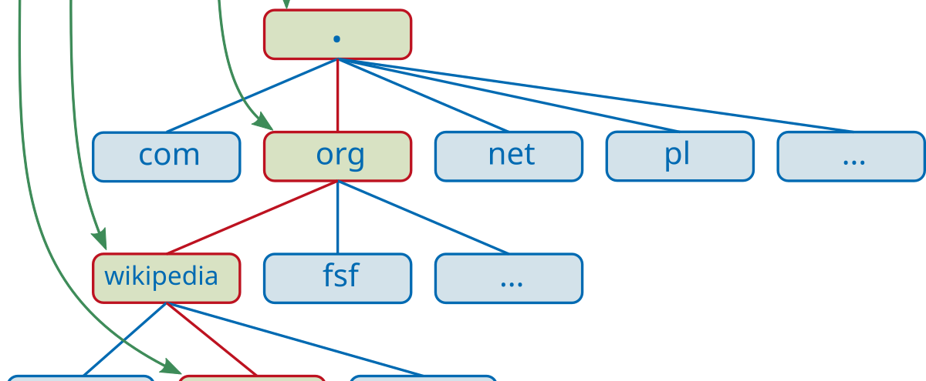
1. Sistemas de Nombres Planos y Jerárquicos
Esta foto de Autor desconocido está bajo licencia CC BY-SA

Slide 4
2. Resolutores de Nombres y Proceso de Resolución
- Resolutores de Nombres: Son clientes DNS que envían consultas a los servidores DNS para resolver nombres de dominio en direcciones IP.

Slide 5




2. Resolutores de Nombres y Proceso de Resolución
Proceso de Resolución:
El resolutor envía una consulta al servidor DNS local.
Si el servidor local no tiene la respuesta, consulta a un servidor raíz.
El servidor raíz redirige la consulta a un servidor TLD.
El servidor TLD redirige la consulta al servidor autoritativo del dominio.
El servidor autoritativo responde con la dirección IP correspondiente.

Slide 6
3. Servidores Raíz y Dominios de Primer Nivel
-
Servidores Raíz: Son los servidores DNS que contienen la información sobre los servidores TLD.
Dominios de Primer Nivel (TLD): Son los dominios en el nivel más alto de la jerarquía DNS, como .com, .org, .net.
Dominios Sucesivos: Son los subdominios bajo los TLD, como example.com. Amplia sobre servidores Raíz

Slide 7
4. Zonas Primarias y Secundarias. Transferencias de Zona
Zonas Primarias: Contienen la copia maestra de los datos DNS.
Zonas Secundarias: Contienen copias de las zonas primarias para redundancia y carga distribuida.

Slide 8
4. Zonas Primarias y Secundarias. Transferencias de Zona
Transferencias de Zona: Proceso de copiar los datos DNS de una zona primaria a una secundaria.

Slide 9
5. Delegación
Proceso de asignar la responsabilidad de una subzona a otro servidor DNS. Ejemplo: delegar sub.example.com a un servidor diferente.

Slide 10
6. Tipos de Registros
A (Address): Asocia un nombre de dominio con una dirección IPv4.
AAAA (IPv6 Address): Asocia un nombre de dominio con una dirección IPv6.
CNAME (Canonical Name): Alias de un nombre de dominio.
MX (Mail Exchange): Especifica servidores de correo para el dominio.
TXT (Text): Almacena información de texto.
NS (Name Server): Especifica los servidores DNS para la zona.

Slide 11
7. Servidores de Nombres en IP Dinámicas
- Utilizan servicios como DynDNS para actualizar direcciones IP dinámicas.

Slide 12
8. Utilización de Reenviadores
- Reenviadores: Servidores que reenvían consultas para mejorar eficiencia.

Slide 13
9. Resolución Inversa
- Resuelve una dirección IP en un nombre de dominio utilizando registros PTR.

Slide 14
10. Propagación
es el proceso mediante el cual los cambios en los registros DNS (como una nueva dirección IP asignada a un dominio o una actualización de los servidores de nombres) se distribuyen y se reflejan en todos los servidores DNS de todo el mundo. Este proceso ocurre cada vez que se realizan modificaciones en los registros DNS de un dominio, como al cambiar de servidor web o cuando se asigna una nueva dirección IP a un dominio.

Slide 15
11. Comandos Relativos a la Resolución de Nombres
- dig: Herramienta avanzada de consultas DNS.
- host: Comando simple.
- nslookup: Consulta servidores DNS.

